Slide 1
DISC : A Dynamic Shape Compiler for Machine
Learning Workloads
Kai Zhu, Wenyi Zhao, Zhen Zheng, Tianyou Guo, Pengzhan Zhao, Junjie Bai, Jun Yang, Xiaoyong Liu, Lansong Diao, Wei Lin
Alibaba Group

Slide 2
1. 深度学习中的动态负载
1.1 动态负载带来的问题
1.2 当前的解决方案
1.3 DISC的方案

Slide 3
深度学习中的动态负载
DISC考虑的算子，而计算密集型的大规模算子，通常调用库函数，DISC不再考虑
动态形状的访存密集型算子性能问题
  如elementwise算子，reduction操作的算子
  算子融合对于每种形状均需执行一次编译， 编译开销很大
XLA的当前解决方案
  对于动态形状的负载关闭算子融合→失去优化机会
  切分与补齐成固定形状→冗余计算
基于MLIR的DISC
  扩展XLA的HLO IR支持动态形状→DHLO
  编译时生成主机与设备两侧的运行时控制代码
    减少Nimble的VM开销以及增加两侧的协同优化机会
  利用形状传播规则融合邻接算子，收集高层形状约束支持内联和减少kernel数目
  支持PT、TF，混用静态算子库以加速静态子图计算
回顾与DISC同期的工作：Nimble
Notes:
不支持计算密集型算子，直接调用库函数，考虑了nimble这样的动态算子调优的工作，但是disc认为nimble调优出来的算子依旧有问题。
MLIR：面向DL的编译器框架，对于现有的编译技术有很好的支持与扩展性；高层设计原生支持动态形状的表示；
使用DHLO IR作为中间层，向上支持不同框架；对于动态负载下的静态算子/计算子图，依旧使用静态算子编译器；

Slide 4
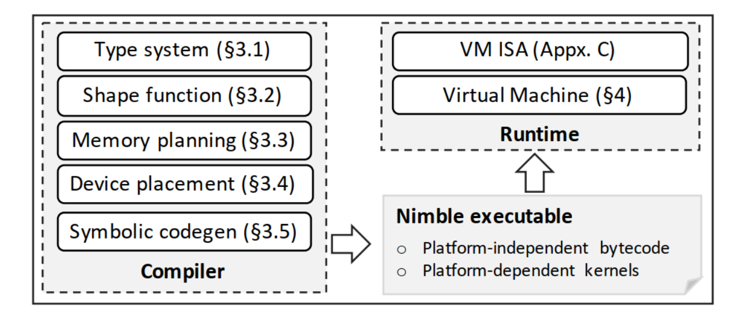
Nimble 概述
编译时
  扩展类型系统
    设计IR表示动态形状和控制流
    Any维度最高支持多维动态
    减少Any的污染传播
  形状函数
    数据无关、数据相关和上界形状函数
  内存规划
    扩展IR，显式分配和操作内存，IR上优化内存分配，如生命期分析和内存重用等
  异构设备间的内存放置策略
    减少通信同步等开销，基于规则，如
      形状函数的输入输出都在CPU，device_copy的输出分配给复制到的设备 …
  符号代码生成

Slide 5
2. DISC系统详解
2.1 DISC概览
2.2 DHLO IR
2.3 Performance Fine-tuning
2.4 Task Scheduler

Slide 6
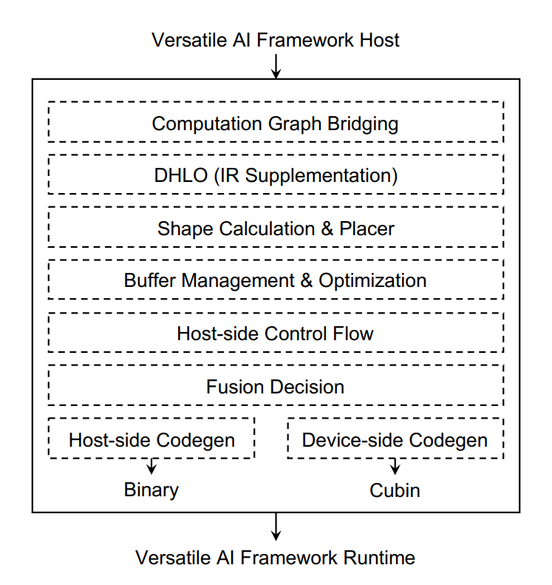
DISC Overview
计算图→DHLO，收集形状约束信息
DHLO，扩展自静态HLO
张量形状计算和算子执行分离，形状计算在主机侧，算子执行在设备上
张量缓冲区管理，运行时管理，在形状未知时尽可能进行内存复用优化
主机端控制程序在编译时生成，用于发射kernel、管理设备、在运行时与框架之间进行交互等
根据形状约束以及形状传播规律，检查算子的不同调度之间是否可以融合
Notes:
1.

Slide 7
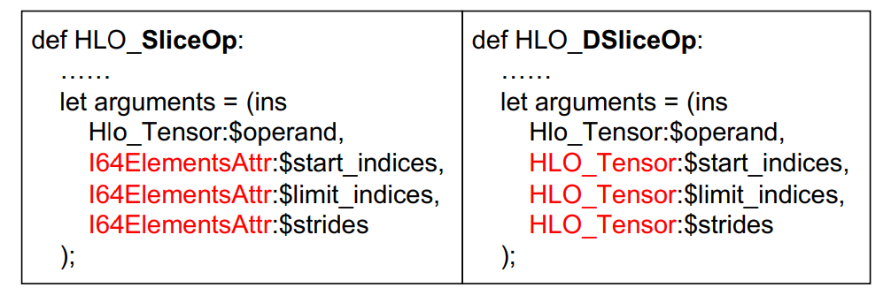
DHLO IR
HLO IR
  XLA编译器使用，支持多种算子和不同深度学习框架
  仅支持静态算子编译
DHLO IR
  将HLO IR中算子的静态常数属性替换为张量数据流，以slice为例：
Notes:
1.

Slide 8
主机侧控制
XLA
  生成用于管理张量缓冲区以及发射kernel的代码，但不需要处理形状未知的情况
Nimble采用VM，解释执行获得张量形状
DISC主机侧控制
  形状约束（编译时）与形状计算（运行时）
    两类约束：每个维度上大小相同，张量元素总数相同
    约束信息增加优化机会：如相同形状张量输入的两个算子可以融合
    约束信息来源
      DHLO算子语义带来的约束，如Add算子的输入输出有相同的形状，Transpose算子输入和输出元素数目相同
      框架上的高层语义，如TF.splitop会表达为若干个DHLO.sliceop，这若干个DHLO.sliceop应该有相同形状的输出
    形状计算计算量小，在运行时执行在主机侧
  动态张量缓冲区管理用于减少内存分配回收开销
    buffer生命期分析和优化；优化的分配器
Notes:
Splitop是沿一个维度切若干刀
Sliceop是根据一个boundingbox截出张量的一部分

Slide 9
算子融合与代码生成
算子融合
  需知两算子处理的张量是否形状/元素数目相同，否则融合甚至会带来性能损失
  通过形状提示 来确定是否应该融合：
    形状传播：每类算子传播规则不同，如Add算子的操作数应该和消费者有相同的形状
    形状约束：两类约束：每个维度上大小相同，张量元素总数相同
融合算子的代码生成
  采用对所有形状都比较合适的调度模板
  对于动态性决定的kernel函数的并行维度、循环是否向量化、是否有广播等策略，DISC对应地生成若干份kernel函数

Slide 10
3. 实验评估
3.1 实验设置
3.2 对比PT/TF
3.3 端到端模型评测
3.4 消融研究

Slide 11
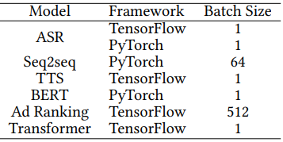
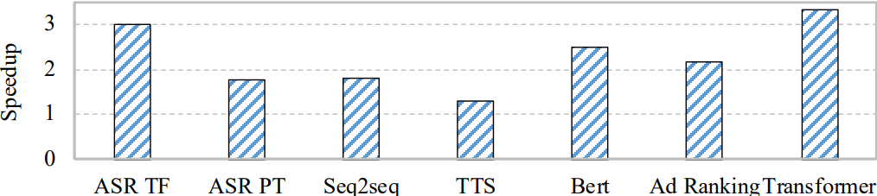
实验设置
模型选择
执行设备
  GPU Nvidia T4
baseline
  PyTorch/Tensorflow
  Nimble
加速比
  最高3.35x，平均2.27x

Slide 12
对比PT/TF
Transformer(TensorFlow)
  DISC取得3.35x加速比
  访存密集的算子优化
    耗时 66.06ms → 21.52ms
    kernel调用次数： 42884 → 6186
  计算密集型算子性能基本接近
Bert(PyTorch)
  访存密集的算子优化
    耗时：5.96ms → 3.33ms
    kernel调用次数： 198 → 97

Slide 13


对比Nimble
Transformer(Nimble)
  计算密集型算子使用CuBlas等，原因是Nimble未开源其对这些算子进行调优使用的调度模板
  Nimble挖掘算子融合能力不如DISC，原因是缺少了很多形状提示信息
  Nimble在主机(CPU)侧的开销大，原因是Nimble采取解释执行

Slide 14

谢谢！敬请批评指正！
刘硕
zkdliushuo@mail.ustc.edu.cn
中国科学技术大学 计算机学院

